Slide 1
Κεφάλαιο 3
Ανάπτυξη του κοινωνικού εαυτού-οι διαφορετικές προσεγγίσεις

Slide 2
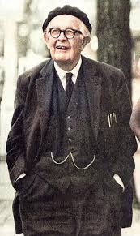
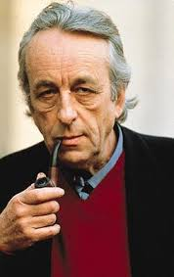
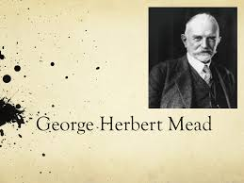
Η επίδραση του κοινωνικού περιβάλλοντος στην εξέλιξη του κοινωνικού εαυτού και της αυτοεικόνας
Σημαντικές θεωρίες- έμφαση σε διαφορετικές πτυχές (Ψυχίατροι, Κοιν/γοι, Φιλόσοφοι , παιδαγωγοί )
Συμφωνούν στην επίδραση του κοινωνικού περιβάλλοντος στο άτομο

Slide 3
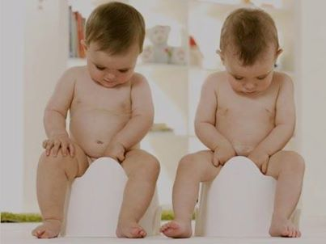
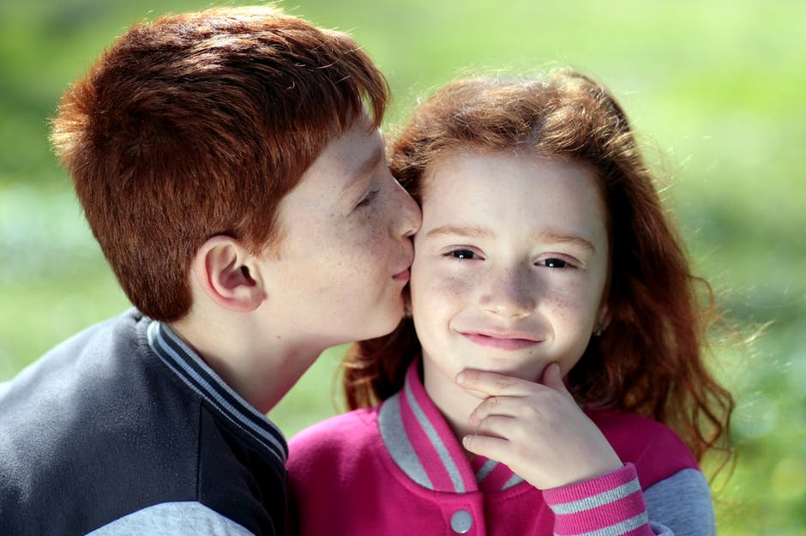
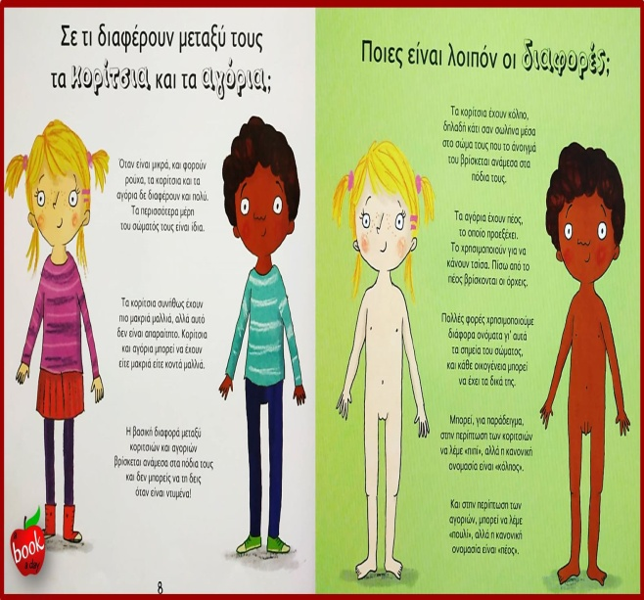
Φρουντ , Ψυχαναλυτική θεωρία
Ψυχοσεξουαλικά στάδια ανάπτυξης προσωπικότητας
•Στοματικό ( 0-1 )
•Πρωκτικό ( 2-3 )
•Φαλλικό( 3-7 )
•Λανθάνουσα σεξουαλικότητα ( 7-11 )
•Γενετήσια σεξουαλικότητα ( εφηβεία ( ζώνες σωματικές )
Φυσιολογική ανάπτυξη → καταστολή → κοινωνικά αποδεκτά πρότυπα και κοινωνική συνείδηση

Slide 4
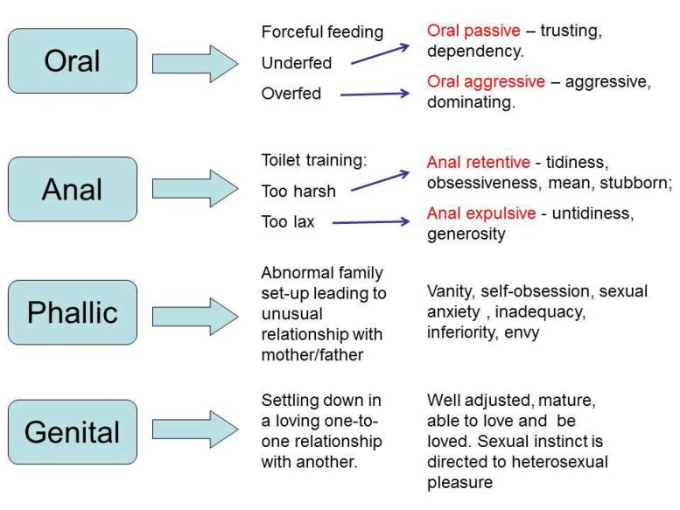
Πηγή : socialpolicy

Slide 5
Η Ψυχική οργάνωση της προσωπικότητας
↓
Ανάπτυξη του κοινωνικού εαυτού

Slide 6
id
Aσυνείδητο…όσα βρίσκονται κάτω από τις υπόγειες διαβάσεις

Slide 7
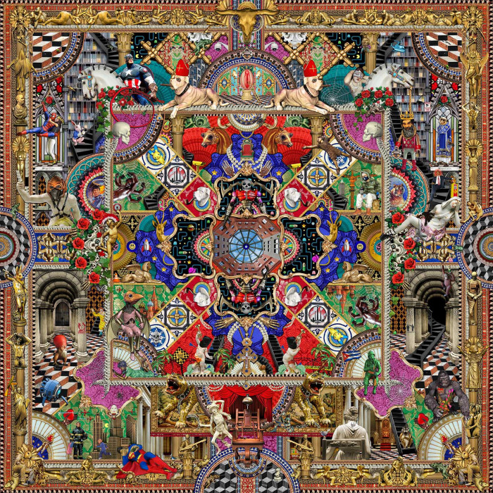
Kalos & Klio

Slide 8
superego
O μύθος της Αρετής και της Κακίας

Slide 9
ego

Slide 10
Μηχανισμοί άμυνας
Αντιμετώπιση άγχους /έντασης
Εξισορροπητικό έργο του ego
Είναι υποσυνείδητοι
Επιδιώκουν ισορροπία

Slide 11
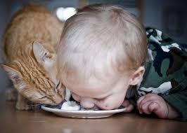
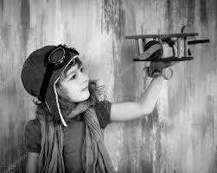
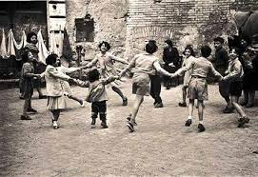
Συμβολικη αλληλεπίδραση
Μήντ
Κοινωνική αλληλεπίδραση:
Στενή σχέση → ιδιωτική γλώσσα, κώδικα επικοινωνίας
Σταδία κοινωνικής ανάπτυξης του παιδιού:
Α) προπαρασκευαστικό
Β)ατομικού παιχνιδιού
Γ) ομαδικού παιχνιδιού

Slide 12
Λειτουργιστές
Έμφαση στην επίδραση του κοινωνικού περιβάλλοντος στο άτομο
Η κοινωνικοποίηση αποσκοπεί…

Slide 13
Μαρξιστές
Αποδοχή οικογενειακής καταγωγής
Αποδοχή της κοινωνικής θέσης πριν τη συνειδητοποίηση των οικονομικών σχέσεων κυριαρχίας

Slide 14
Κεφαλαιο 3
3.3. Φορείς κοινωνικοποίησης

Slide 15
Η κοινωνικοποίηση πραγματοποιείται σε όλη τη διάρκεια της ζωής του ατόμου το οποίο αναλαμβάνει πολλούς και διαφορετικούς κοινωνικούς ρόλους ( σύνολο συμπεριφορών που απορρέουν από μία συγκεκριμένη κοινωνική θέση )

Slide 16
Κοινωνική θέση
Κοινωνικός ρόλος

Slide 17
Κοινωνική θέση
Τυπικές συμπεριφορές
Αναμενόμενες συμπεριφορές
Κοινωνικά προσδιορισμένες
Όλα τα μέλη της κ.θ είναι στο ίδιο πεδίο αρνητικής ή θετικής εκτίμησης

Slide 18
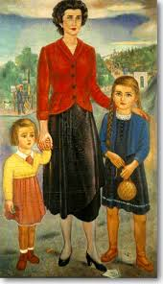

Slide 19
Κοινωνικοί ρόλοι: αναμενόμενες συμπεριφορές που απορρέουν από τις κ.θ.
Πλήρης ταύτιση με αναμενόμενες συμπεριφορές ρόλων
Διαφοροποίηση ή απόκλιση

Slide 20
Διευθυντήσςς
Καθηγητές
Μαθητές
Ιεραρχημένες κοινωνικές θέσεις εντός πλαισίου-θεσμού με αναμενόμενες και τυποποιημένες συμπεριφορές

Slide 21
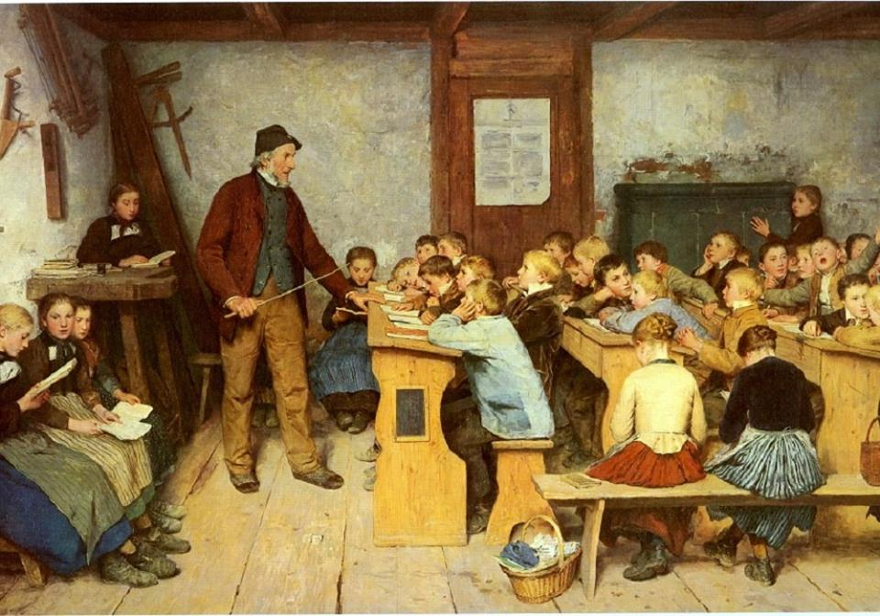

Slide 22
Φορείς κοινωνικοποίησης
Θεσμοί

Slide 23
θεσμοί
Πρωτογενείς
δευτερογενείς

Slide 24
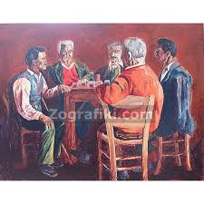

Slide 25
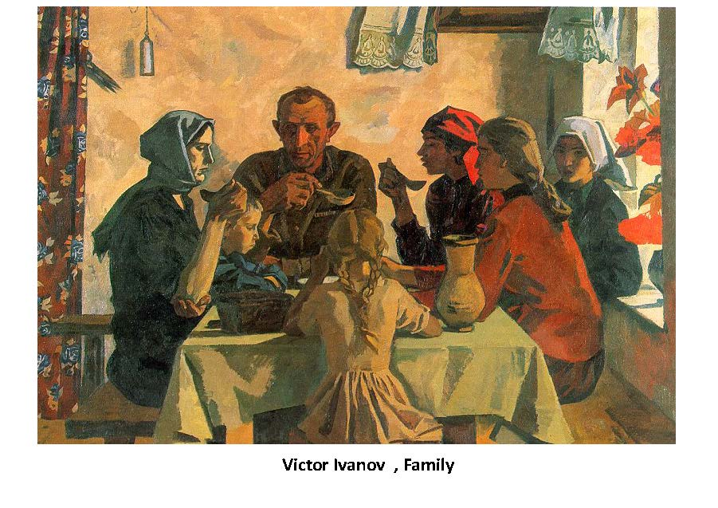

Slide 26
Μείωση της σημασίας κάποιων θεσμών
Σύγκρουση προβαλλόμενων πρότυπων

Slide 27
3.3.1 Πρωτογενείς φορείς κοινωνικοποίησης
Οικογένεια –παρέα συνομιλήκων

Slide 28
Οικογένεια
Διαμορφώνει κανόνες/ συνήθειες/αξίες/αντιλήψεις
Όροι συγγένειας, δομή , μέγεθος → διαμόρφωση τρόπων συμπεριφοράς
Καταφύγιο αλληλεγγύης παρά τη χαλαρή σύνδεση των μελών
Έρευνα ΕΚΚΕ → ανάγκη των νέων να επικοινωνούν με τους γονείς τους
Φερνάντο Μποτέρο

Slide 29
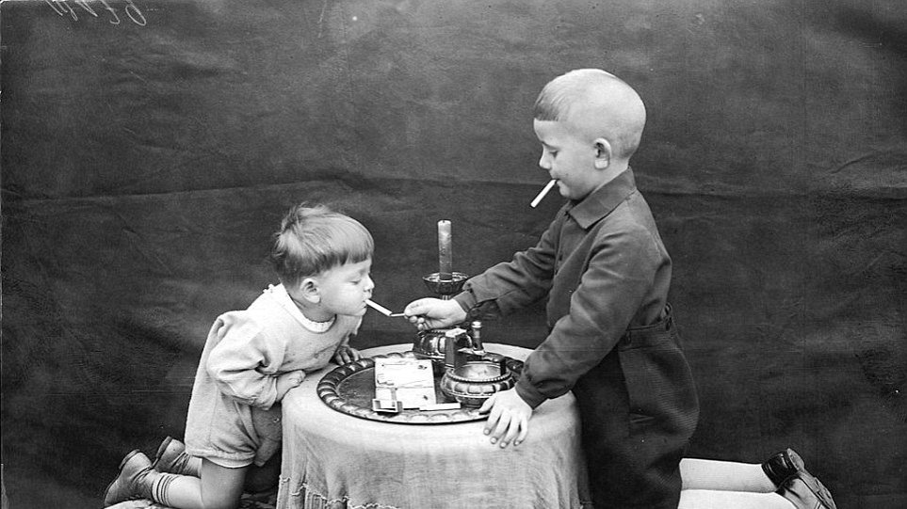
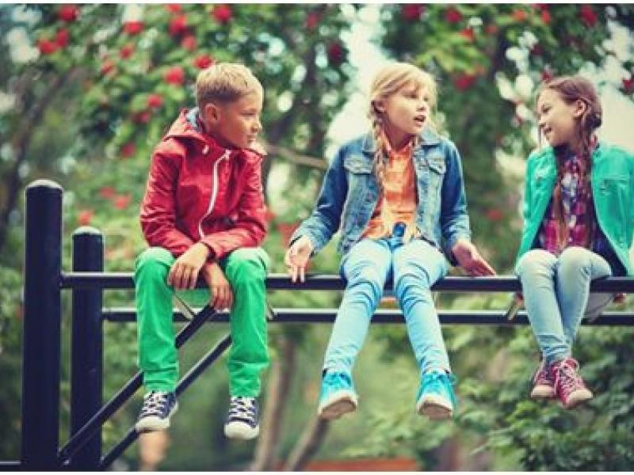
Παρέα συνομηλίκων
Παρέα , διαμορφώνει → τρόπο επικοινωνίας, πρότυπα συμπεριφοράς, ανεξαρτητοποιεί, ανάπτυξη αυτοπεποίθησης και κοινωνικών δεξιοτήτων , αλλά και αρνητικά πρότυπα συμπεριφοράς
Αποδοχή κανόνων της παρέας → αίσθηση του ανήκειν
Συχνότητα επαφής → αποτελεσματικότητα επιρροής
Παιδί, έφηβος , ενήλικος → ταξινόμηση , κατηγορίες φάσης ωρίμανσης ή γήρανσης
Η εμπειρία κοινωνικοποίησης → οριοθετεί τις παραπάνω κατηγορίες
Παρέες και σύλλογοι→ καθορισμός επιλογών, αίσθηση του ανήκειν , σκιαγράφηση κοινωνικού εαυτού ( ροκάδες

Slide 30
Δευτερογενείς φορείς κοινωνικοποίησης
Σχολείο, θρησκεία, ΜΜΕ, κράτος

Slide 31
Σχολείο
Εκπαιδευτικό σύστημα → μεταβίβαση παραδόσεων/ συσσωρευμένης γνώσης / σύνδεση του με επαγγ. κοινωνικοποίηση/ απόκτηση κοινωνικών δεξιοτήτων
Προβιομηχανικές → εμπειρική μετάδοση γνώσεων
Σχολείο → δημιούργημα του 19^{ου} αι. .→ γενικεύεται τον 20^{ο}
Εκπαίδευση → συμπληρωματική της οικογένειας

Slide 32
Θρησκεία
Κοινωνικός θεσμός :
Πραγματεύεται τη γνώση ανθρώπων με το θείο
Η θεοποίηση της κοινωνίας ( Ντυρκέμ )
Δογματική διδασκαλία → επιβεβαιώνει τη συλλογική ταυτότητα των ομοθρήσκων , ενισχύει τα ιδανικά και αξίες της κοινωνίας
Θρησκεία → στενά δεμένη με την εμπειρία της κοινότητας ( ενισχύει δεσμούς / ενώνει ομόθρησκους )
Βέμπερ → η προτεσταντική ηθική και το πνεύμα του καπιταλισμού
Λειτουργιστική θεωρία → σύνδεση μελών, ενοποίηση και συνοχή
Θρησκευτικός λόγος και κοινωνική διαμαρτυρία
Θρησκεία → στήριξη στις αντιφάσεις της ζωής

Slide 33
ΜΜΕ
Ψυχαγωγούν/ενημερώνουν/μορφώνουν /διδασκουν κριτική/προβάλλουν πρότυπα συμπεριφοράς → εγρήγορση πολιτών και δημοσιογράφων για έλεγχο ποιότητας
Οι νέοι μιμούνται –ταυτίζονται με είδωλα → αντανακλούν τις ανάγκες της αγοράς

Slide 34
Κράτος
Ασκεί επίδραση → οικογένεια/ σχολείο /ΜΜΕ
Διαμορφώνει πρότυπα συμπεριφοράς των κυβερνωμένων ( ήθος , αίσθημα δικαίου ή , υπονομεύει τη διαφάνεια και την ισονομία
Επιβάλλει κανόνες σε όλα τα επίπεδα
Επηρεάζει τις ανθρώπινες σχέσεις σε πολιτικό-κοινωνικό-οικονομικό επίπεδο

Slide 35
Τι είναι ο κοινωνικός έλεγχος
Υιοθέτηση προτύπων συμπεριφοράς → αποφασιστικής σημασίας για την κοινωνική συνοχή
Μη εσωτερίκευση αξιών/ κανόνων → αποκλίσεις από τα αποδεκτά πρότυπα συμπεριφοράς → άσκηση κ.ε.
κ.ε. → μηχανισμοί → μεσοπόλεμος /νεανική παραβατικότητα

Slide 36
Τι είναι ο κ.ε. ( συνέχεια )
Στόχος κ.ε.
Α) τήρηση κανόνων/αξιών
Β)αποτροπή παραβίασής τους
Επίτευξη στόχου →μέσω θεσμών και μηχανισμών
Δράση μηχανισμών→ προληπτική /κατασταλτική

Slide 37
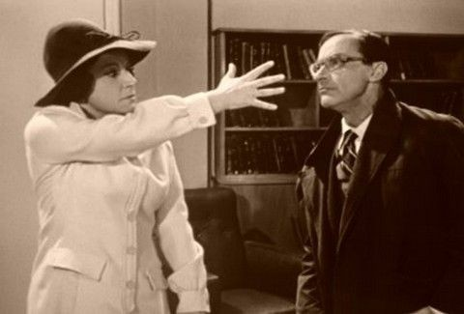
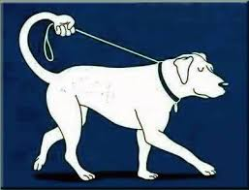
Μορφές κ.ε.
Τυπικός
Άτυπος
αυτοέλεγχος

Slide 38
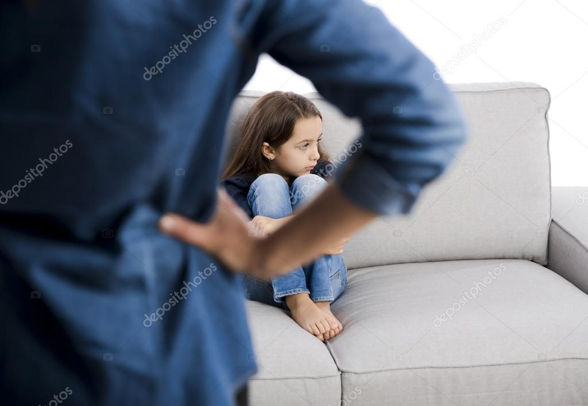
Μέσα άσκησης κ.ε.
Κυρώσεις
Επιβραβεύσεις

Slide 39
3.5 Η κοινωνικοποίηση ως συνεχής διαδικασία κοινωνικής μάθησης
Ο κάτοχος μιας κοινωνικής θέσεις πρέπει να ανταποκριθεί σε έναν σύνθετο ρόλο, καθώς εμπλέκεται σε σχέσεις με πολλές άλλες θέσεις και ρόλους. Ένας εκπαιδευτικός (E) εμπλέκεται ταυτόχρονα με: • τους μαθητές (M) • τους γονείς (Γ) • τον διευθυντή του σχολείου (Δ) • τον προϊστάμενο Περιοχής (Π) • το υπουργείο (Υ.Π.) Η κοινωνική του θέση οδηγεί σε έναν ρόλο σύνθετο με πολλά καθήκοντα. Αντίστοιχα, σύνθετοι είναι οι υπόλοιποι ρόλοι που «διαδραματίζουν» οι άνθρωποι στις σύγχρονες κοινωνίες. Συνέπεια της πολλαπλότητας των ρόλων είναι το φαινόμενο της σύγκρουσής τους. Οι υποχρεώσεις ενός ρόλου συγκρούονται με αυτές των υπόλοιπων ρόλων που ασκεί το άτομο.
Η κοινωνικοποίηση πραγματοποιείται σε όλη τη διάρκεια της ζωής του ατόμου το οποίο αναλαμβάνει πολλούς και διαφορετικούς κοινωνικούς ρόλους ( σύνολο συμπεριφορών που απορρέουν από μία συγκεκριμένη κοινωνική θέση )
Ε
Γ
Μ
Υ.Π.
Π

Slide 40
Μέσω των διαφορετικών κοινωνικών ρόλων που αναλαμβάνει, το άτομο
εσωτερικεύει πρότυπα συμπεριφοράς
οριοθετεί τις ενέργειές του
από τους ρόλους του απορρέουν διαφορετικές υποχρεώσεις, προσδοκίες , απαιτήσεις , δεξιότητες , δικαιώματα που το άτομο θα πρέπει να γνωρίσει

Slide 41
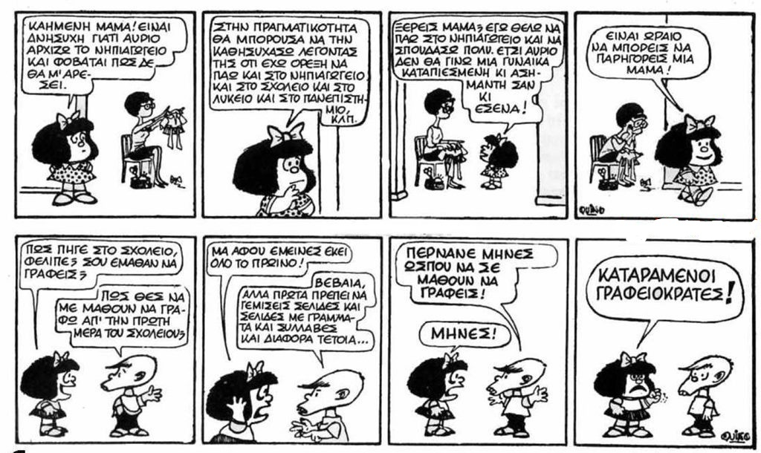

Slide 42
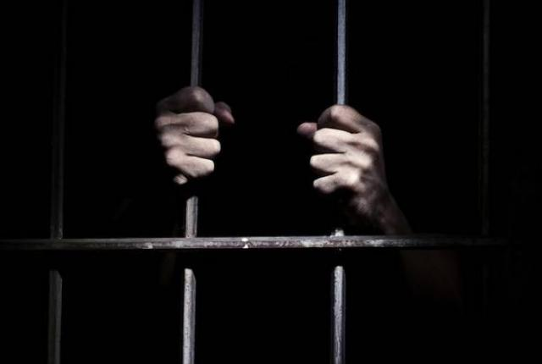
Επανακοινωνικοποίηση, η διαδικασία επανασύνδεσης με το κοινωνικό σύνολο ύστερα από ανάληψη ρόλων υποχρεωτικών ή έκτακτων σε συνθήκες οργανωμένης διαβίωσης
→

Slide 43
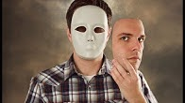
Ρόλοι
Σενάρια
Υποκριτική

Slide 44
Κοινωνιολογία: Συνεχής και αδιάλειπτη η διαμόρφωση του χαρακτήρα
VS
Ψυχαναλυτική προσέγγιση : o χαρακτήρας διαμορφώνεται στην παιδική ηλικία

